Slide 1


Муниципальное бюджетное дошкольное образовательное учреждение
детский сад № 7 «Радуга» ул. 50 лет СССР, 13
Кулундинского района Алтайского края
Мастер класс:
Использование технологий моделирования в совместной образовательной деятельности по формированию математических представлений
Разработала: Соколова Ирина Александровна,
воспитатель первой квалификационной категории
Кулунда – 2018 год

Slide 2
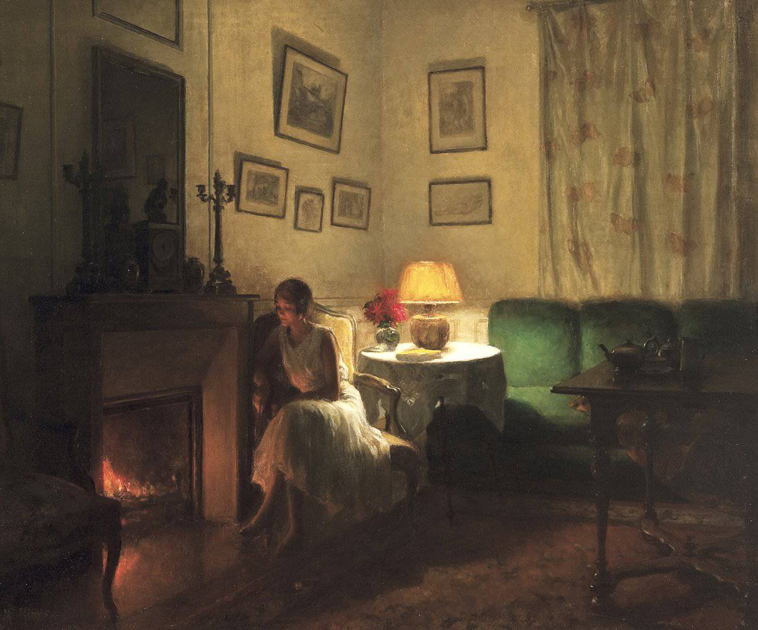



Основной задачей развивающей работы является предоставление ребенку возможность самостоятельно выбирать сферу приложения умственных усилий, ставить себе цель и находить собственные способы ее осуществления.

Slide 3
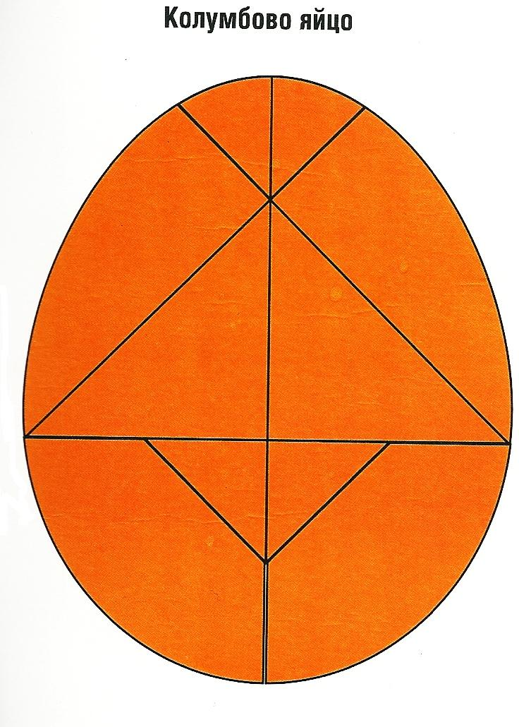

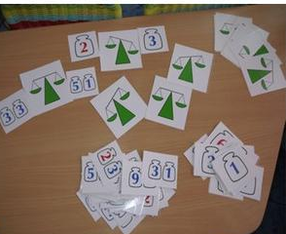
Основной принцип при организации познавательной деятельности – стимуляция любознательности ребенка.
В работе использую различные инновации, оригинальные игрушки и материалы, которые могут вызвать интерес, удивление, заключать в себе загадку (коробочка с секретом, гироскоп, лента Мёбиуса, головоломки, магниты, рассматривание картинок с изображением экзотических животных и птиц и др.).

Slide 4
Для формирования учебной мотивации метод моделирования игровых проблемно-практических ситуаций выделяют следующие моменты:
специальное нарушение привычной организации учебно-познавательной деятельности;
«появление» препятствий или особых условий в процессе осуществления деятельности;
перенесение акцентов на поисковую деятельность;
свобода детей в выборе средств и способов реализации деятельности;
общая ответственность за результат деятельности на основе взаимопомощи и взаимоконтроля;
введение значимой для детей мотивационной деятельности.

Slide 5
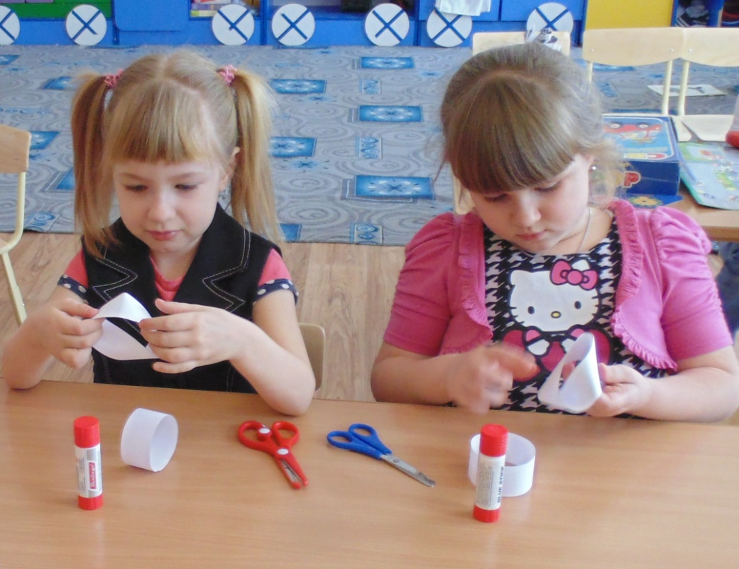
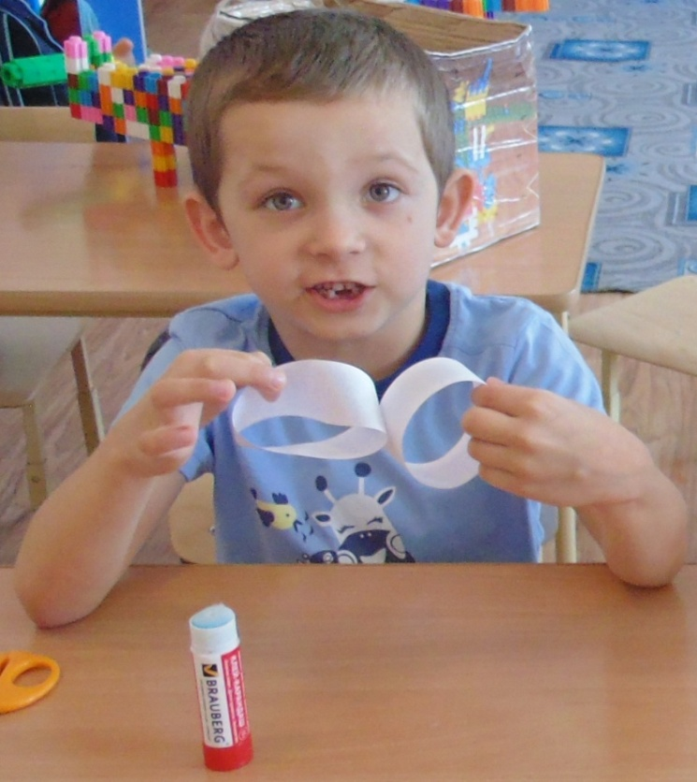

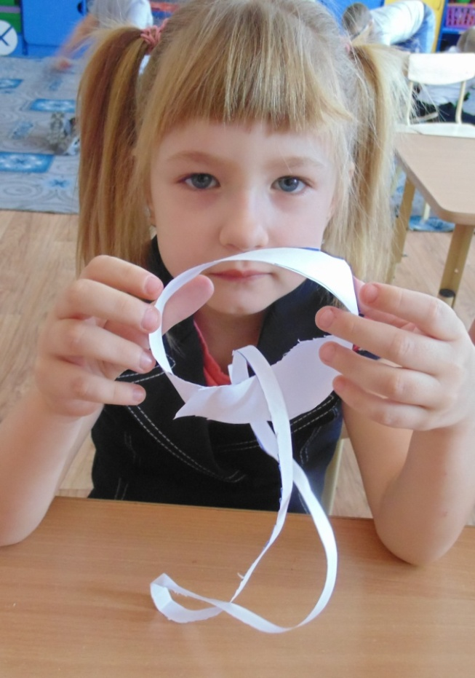
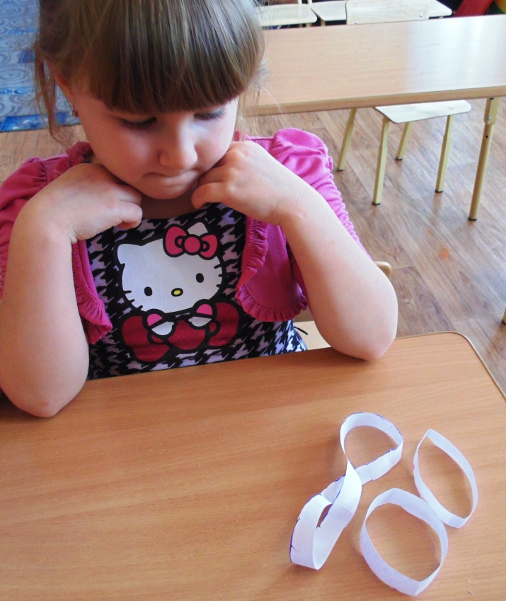
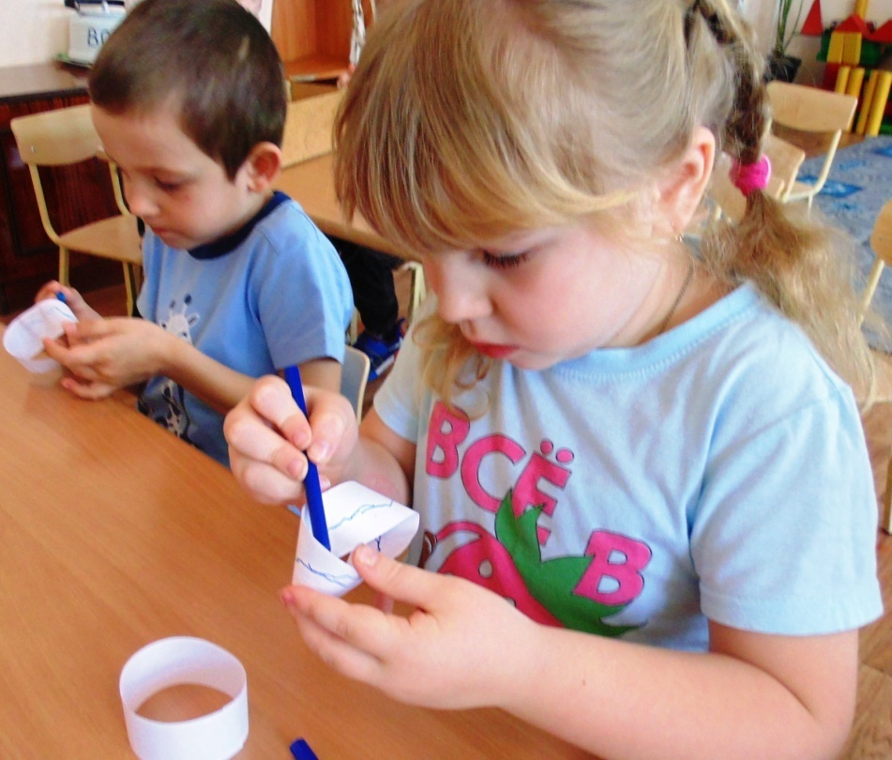
Дополнительное объединение «Занимательная математика»

Slide 6
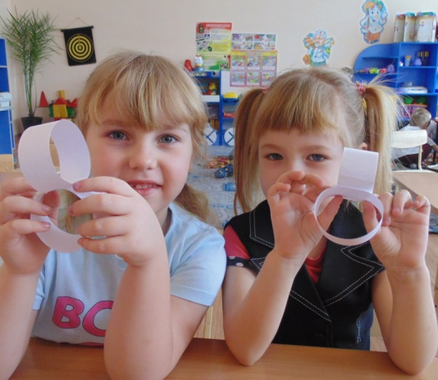
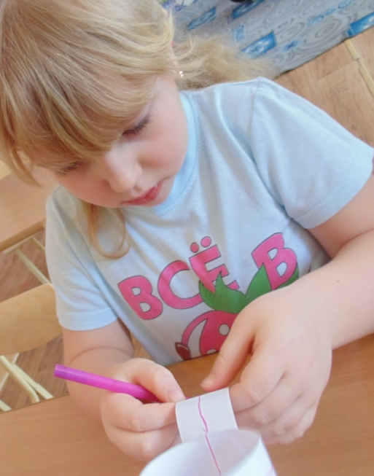
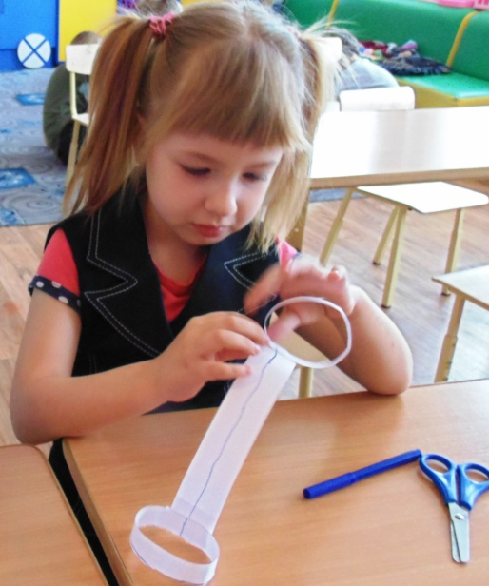
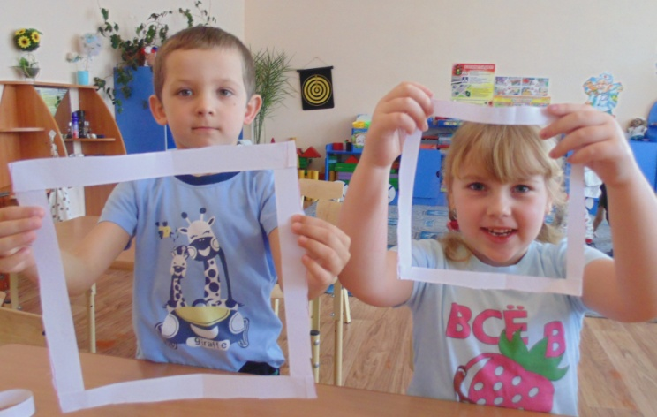
Дополнительное объединение «Занимательная математика»

Slide 7
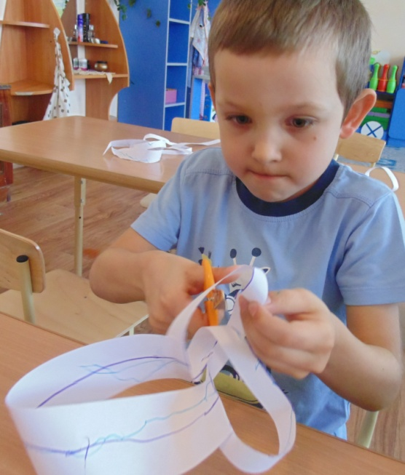
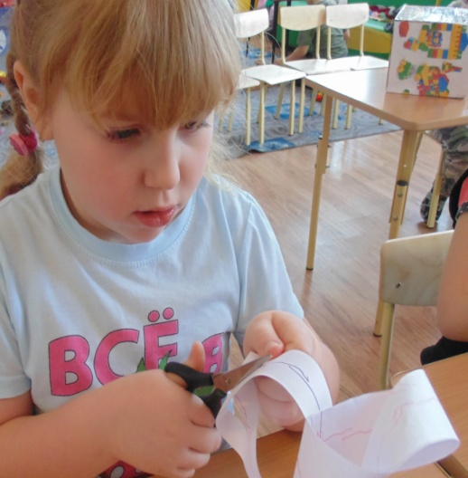
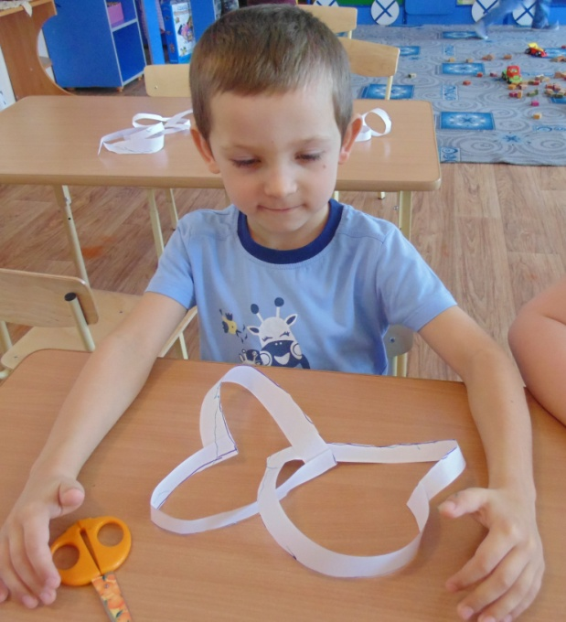
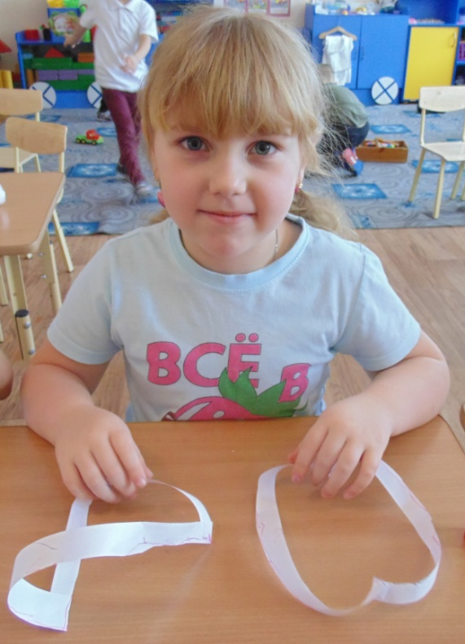

Slide 8
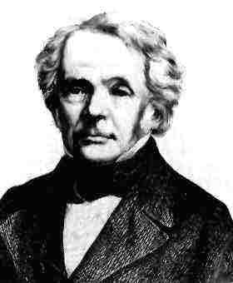
Дьёрдь Пойа: «Лучший способ изучить что-либо - это открыть самому»!
Август Фердинанд Мёбиус
(1790-1868) — немецкий математик и астроном-теоретик.

Slide 9
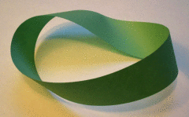
Легенда
Рассказывают, что открыть свой «лист» Мёбиусу помогла служанка, сшившая однажды неправильно концы ленты.

Slide 10

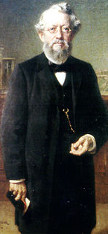
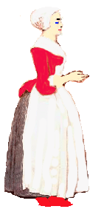
Идея пришла ему в голову, когда служанка неправильно сшила ленту.
!
Ой, извините, я не хотела!!!

Slide 11
Многие знают, что такое лента (лист) Мёбиуса.
Тем, кто ещё не знаком с удивительным листом, который относится к «математическим неожиданностям», я предлагаю вместе со мной провести исследование и окунуться в светлое чувство познания.

Slide 12
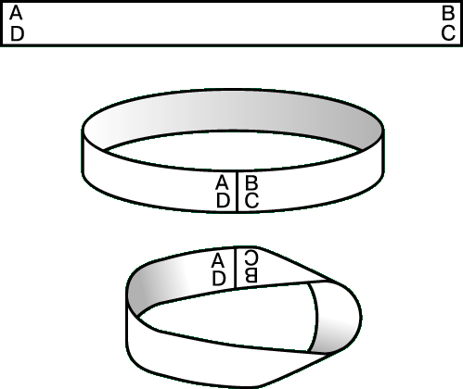
Изготовление листа Мёбиуса

Slide 13
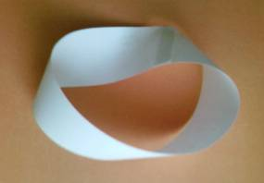
Получим такое перекрученное кольцо

Slide 14
?
Зададимся вопросом:
сколько сторон у этого куска бумаги? Две, как
у любого другого? А ничего подобного. У него ОДНА сторона. Не верите? Хотите – проверьте: проведите линию вдоль полоски.

Slide 15
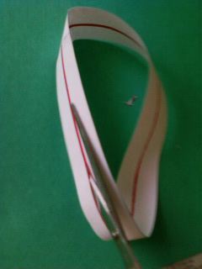
?
Теперь второй вопрос.
Что будет, если разрезать обычный лист бумаги?
Конечно же, два обычных листа бумаги, Точнее, две половинки листа.
А что случится, если разрезать вдоль посередине это кольцо (это и есть лист Мёбиуса, или лента Мёбиуса) по всей длине? Два кольца половинной ширины? А ничего подобного. А что? Не скажу. Разрежьте сами.

Slide 16
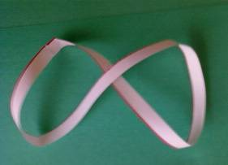
А вот что получилось у меня
Лента перекручена два раза

Slide 17
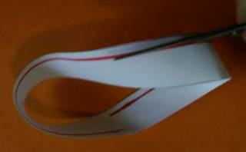
Теперь сделайте новый лист Мёбиуса и скажите, что будет, если разрезать его вдоль, но не посередине, а ближе к одному краю?
То же самое? А ничего подобного!
?

Slide 18
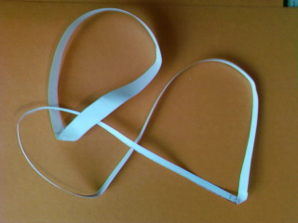
А вот что получилось у меня

Slide 19
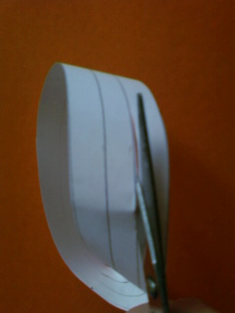
?
А если на три части?
Три ленты? А ничего подобного!

Slide 20
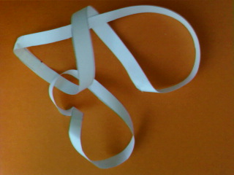
Получим два сцепленных кольца. Одно из них вдвое длиннее исходного и перекручено два раза. Второе- лист Мёбиуса, ширина которого втрое меньше, чем у исходного.

Slide 21
Спасибо за внимание!!!

